Slide 1










Avec le soutien financier de :
Conseil syndical SBO
6 novembre 2025
Bilan de Contrat Ouche 2022-2024
En partenariat avec :

Slide 2
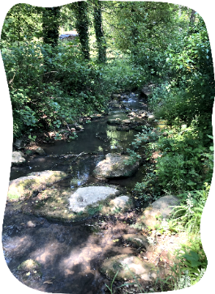
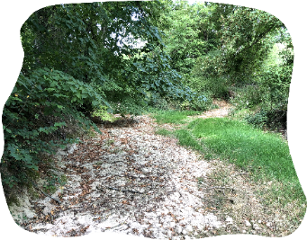
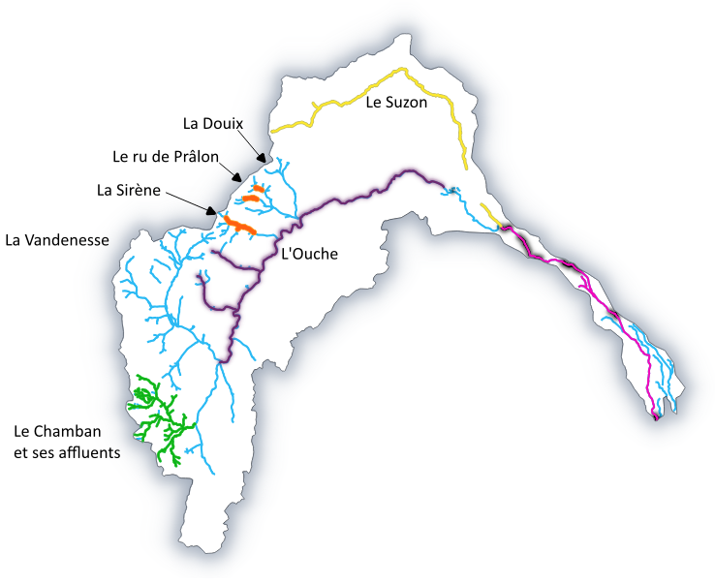
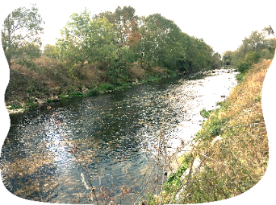
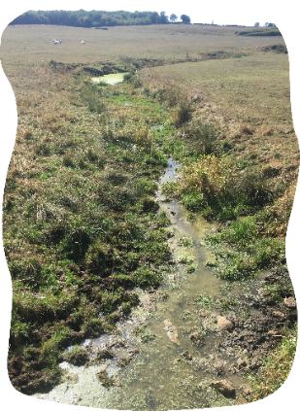
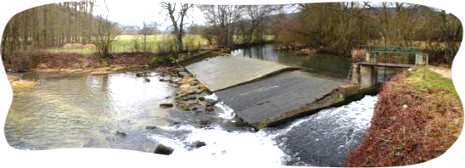
Contrat 2022-2024
BILAN
Connaissance de la biodiversité
Préservation de l’écrevisse à pattes blanches, (3 colonies)
Suivi des assecs
affluents
Restauration de la continuité piscicole et sédimentaire en Liste 2
Restauration morphologique
Chamban
Restauration morphologique
Ouche aval

Slide 3
Contrat 2022-2024
BILAN
20 actions

Slide 4
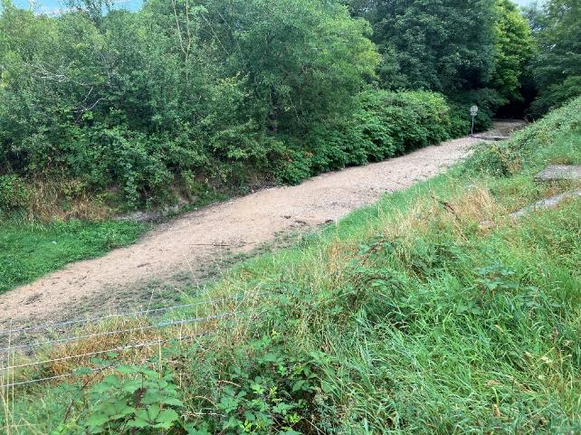
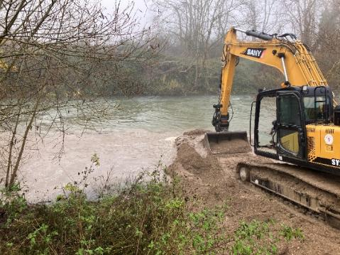
Contrat 2022-2024
BILAN
Actions programmées | Réalisations (€TTC) Coûts en €TTC | Bilan synthétique
Action 1 : Travaux de restitution sédimentaire de Longvic à Varanges - 200m | Travaux 2021, 2022, 2024 : 32 256 € | 480m³ restitués – suivi visuel positif

Slide 5
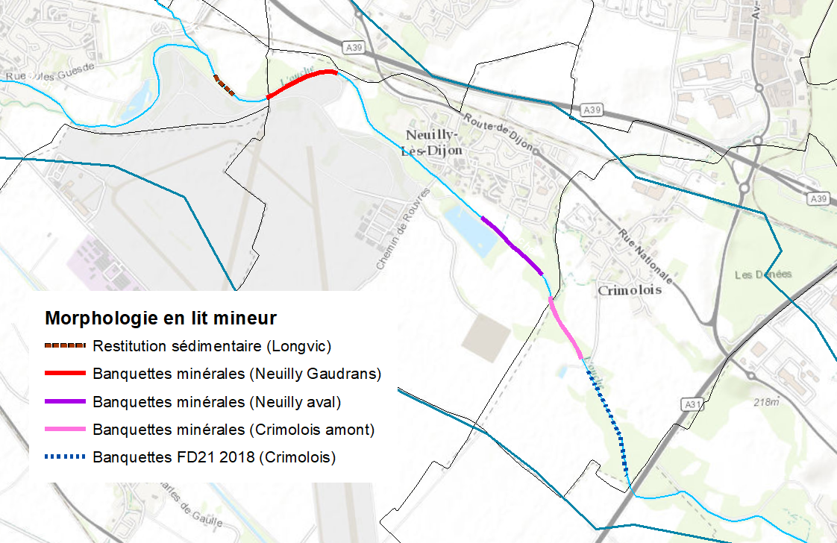
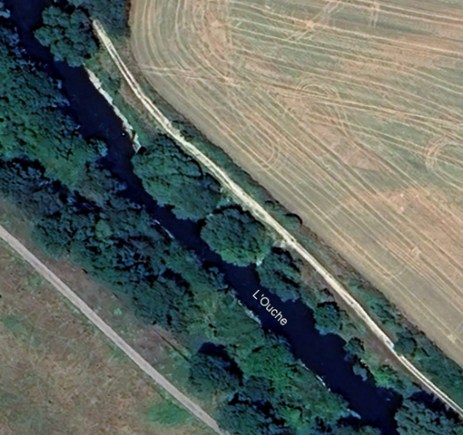
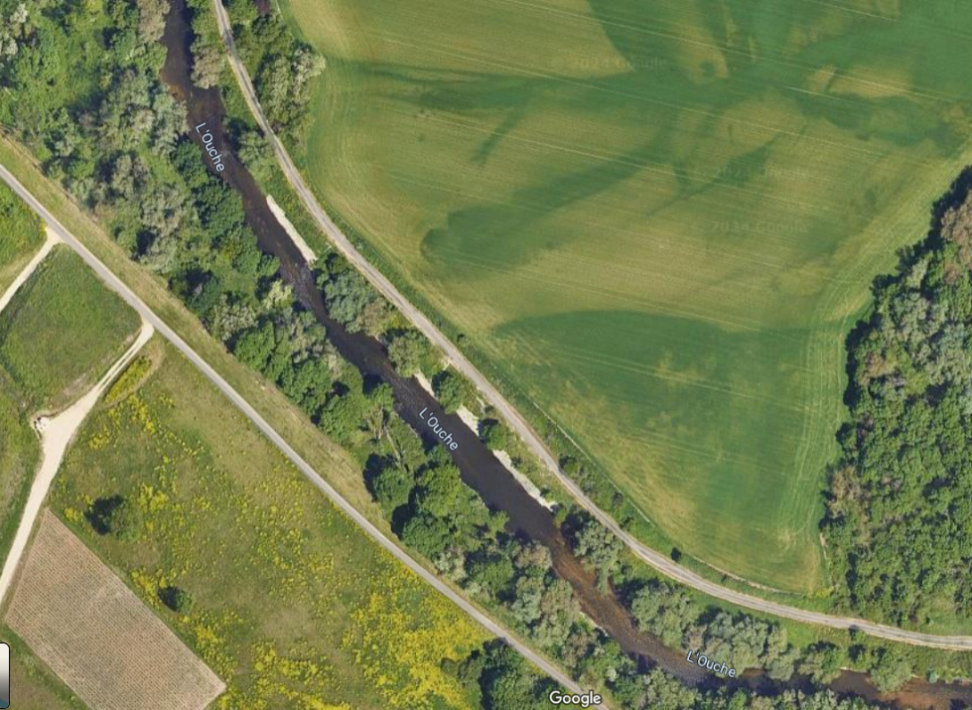
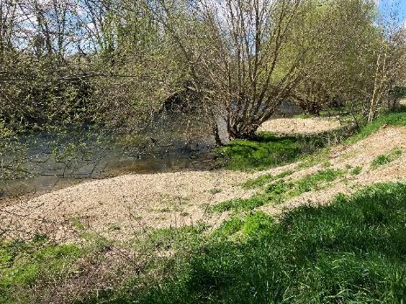
Contrat 2022-2024
BILAN
Photo 2025
Action 1 : 200m
Travaux 2021, 2022 et 2024
1
2
3
4
T
T
C+E
C+E
5
6
Photo 2022
2024

Slide 6
Contrat 2022-2024
BILAN
Actions programmées | Réalisations (€TTC) Coûts en €TTC | Bilan synthétique
Action 1 : Travaux de restitution sédimentaire de Longvic à Varanges - 200m | Travaux 2021, 2022, 2024 : 32 256 € | 480m³ restitués – suivi visuel positif
Poursuite

Slide 7
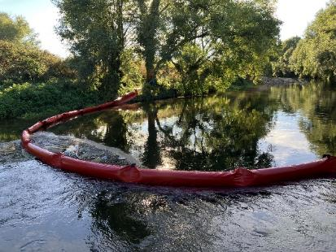
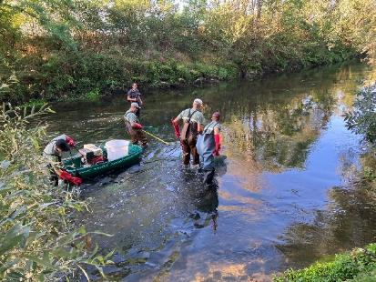
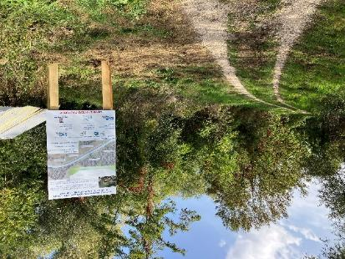
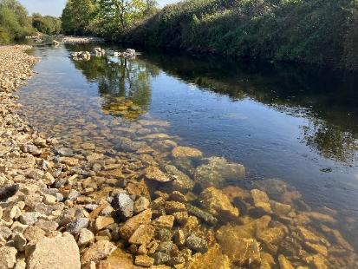
Contrat 2022-2024
BILAN
Actions programmées | Réalisations (€TTC) Coûts en €TTC | Bilan synthétique
Action 1 : Travaux de restitution sédimentaire de Longvic à Varanges - 200m | Travaux 2021, 2022, 2024 : 32 256 € | 480m³ restitués – suivi visuel positif
Action 2 : Travaux de diversification morphologique de l’Ouche en lit mineur au lieu-dit « les Gaudrans » à Neuilly-lès-Dijon – 490m | Etude 2022 : 27 770 € Travaux 2023 : 171 166 € | 450m – 4 banquettes de 2700 m3 + 50 de blocs Suivi hydrobio réalisé en 2025
Poursuite
Suivi long terme

Slide 8
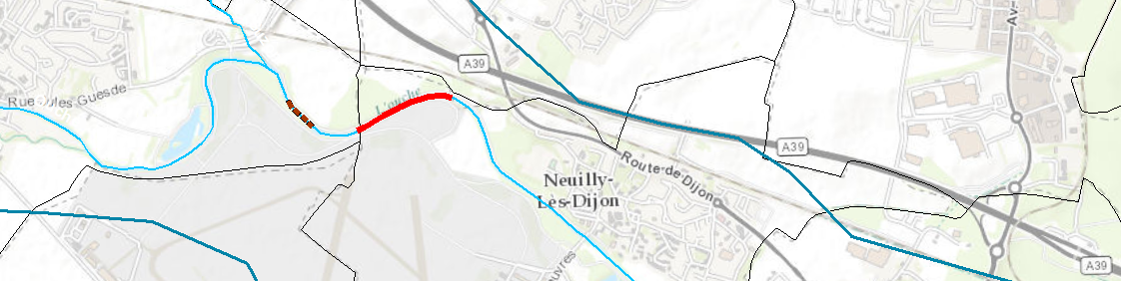
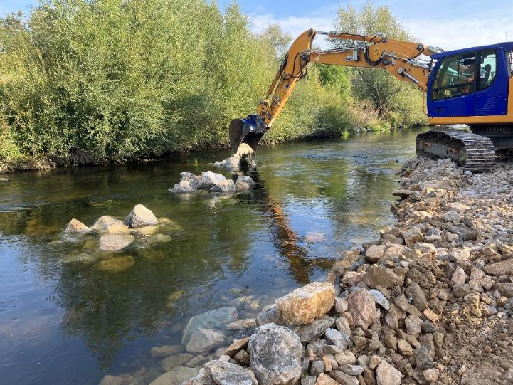
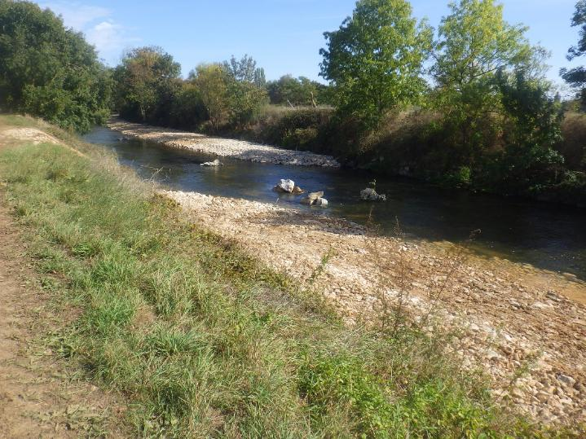
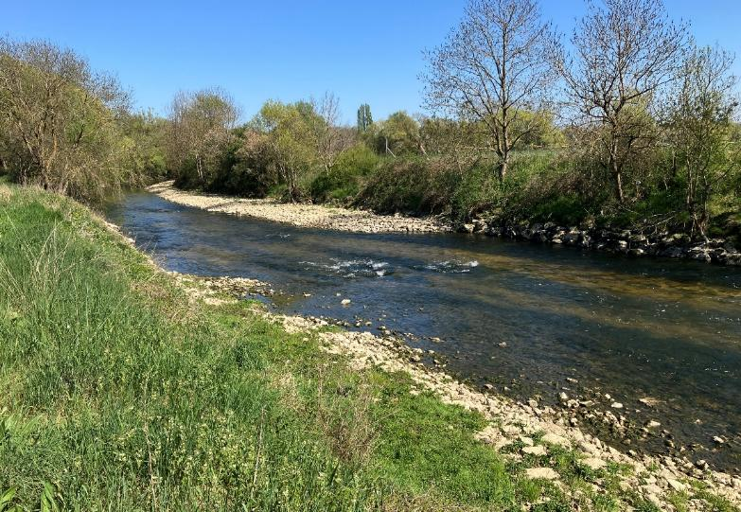
Contrat 2022-2024
BILAN
Action 2 : 450m
Travaux 2023 sur 450m
Suivi : pêche de septembre 2025
Octobre 2023
Avril 2025

Slide 9
Contrat 2022-2024
BILAN
Actions programmées | Réalisations (€TTC) Coûts en €TTC | Bilan synthétique
Action 1 : Travaux de restitution sédimentaire de Longvic à Varanges - 200m | Travaux 2021, 2022, 2024 : 32 256 € | 480m³ restitués – suivi visuel positif
Action 2 : Travaux de diversification morphologique de l’Ouche en lit mineur au lieu-dit « les Gaudrans » à Neuilly-lès-Dijon – 490m | Etude 2022 : 27 770 € Travaux 2023 : 171 166 € | 450m – 4 banquettes de 2700 m3 + 50 de blocs Suivi hydrobio réalisé en 2025
Actions 3 et 4 : Etudes projet pour la diversification morphologique de l’Ouche en lit mineur à Neuilly-Crimolois aval – 1200m | Etude 2024 : 50 200 € engagés jusqu’au dossier règlementaire | Etude projet sur 1300m Estimation du scénario choisi à 400 000 €TTC
Poursuite
Suivi long terme
Poursuite

Slide 10
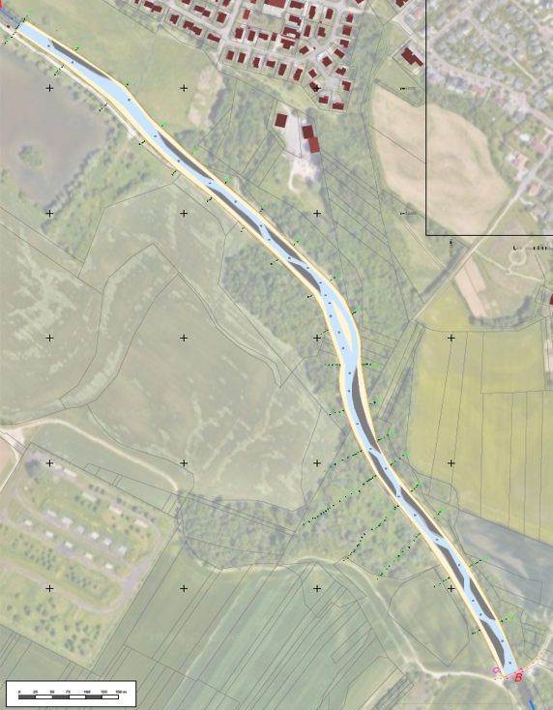
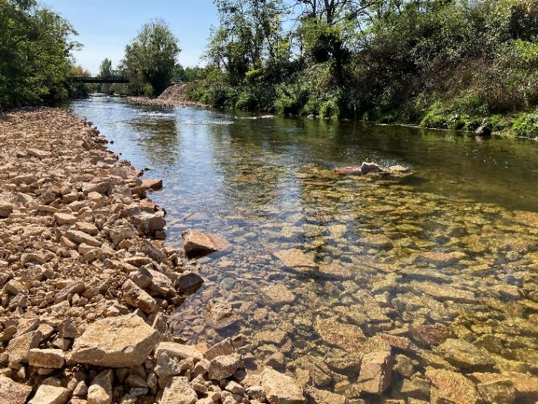
Contrat 2022-2024
BILAN
Etude groupée 2024 sur 1300m
Travaux 2025-2026
Action 3 : 580m
Action 4 : 400m

Slide 11
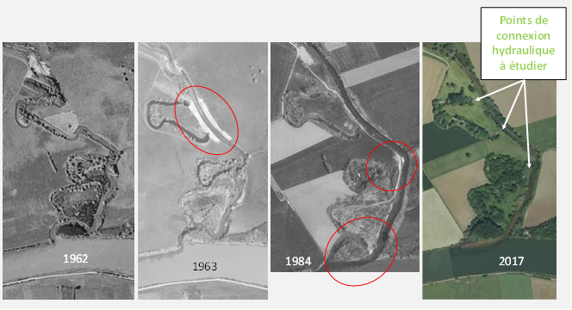
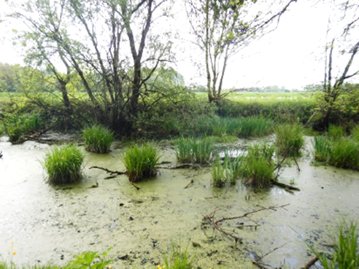
Contrat 2022-2024
BILAN
Action 5 : Etudes et travaux pour la reconnexion hydraulique de 2 anciens méandres de l’Ouche à Echenon | Etude 2022-2023 : 34 509€ PB lentille + évacuation de vase | Le site a été façonné par des travaux de grande ampleur entre 1963 et 1984. Le fonctionnement naturel alluvial a été dégradé mais depuis, l’absence de perturbation a permis une colonisation d’espèces rares et protégées, déplaçant ainsi les enjeux écologiques initialement soulevés en lien avec le fonctionnement alluvial stricte.
 | 2024 : réorientation frayère → refus propriétaire
Lentille d’eau sans racine
Wolffia arrhiza
+ Tritons ponctués et tritons palmés

Slide 12
Contrat 2022-2024
BILAN
Action 5 : Etudes et travaux pour la reconnexion hydraulique de 2 anciens méandres de l’Ouche à Echenon | Etude 2022-2023 : 34 509€ PB lentille + évacuation de vase | Le site a été façonné par des travaux de grande ampleur entre 1963 et 1984. Le fonctionnement naturel alluvial a été dégradé mais depuis, l’absence de perturbation a permis une colonisation d’espèces rares et protégées, déplaçant ainsi les enjeux écologiques initialement soulevés en lien avec le fonctionnement alluvial stricte.
 | 2024 : réorientation frayère → refus propriétaire
Action 6 : Reconnexion du ruisseau de la Chartreuse à Dijon | Travaux 2023 : 39 815 €

Slide 13
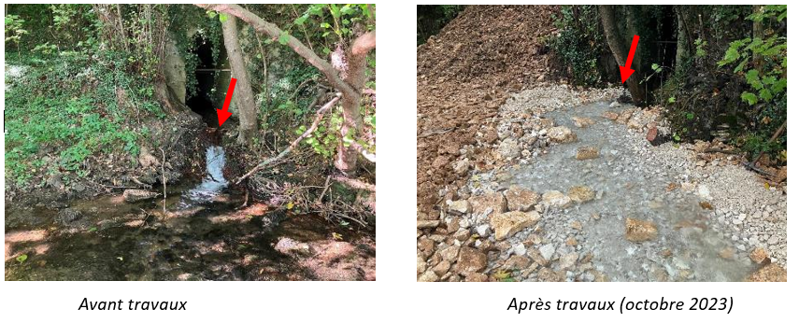
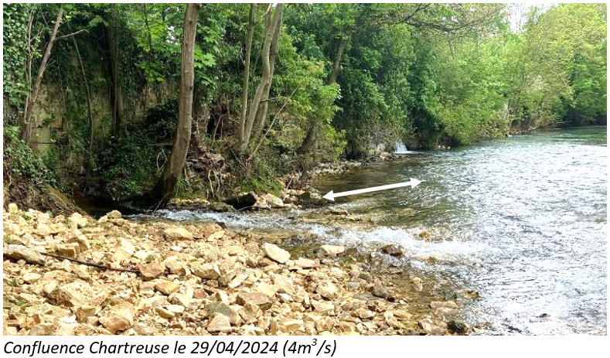
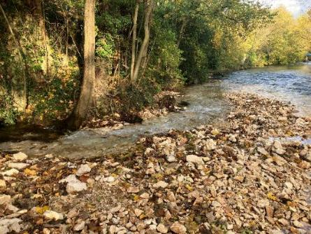
Contrat 2022-2024
BILAN
Action 6

Slide 14
Contrat 2022-2024
BILAN
Action 5 : Etudes et travaux pour la reconnexion hydraulique de 2 anciens méandres de l’Ouche à Echenon | Etude 2022-2023 : 34 509€ PB lentille + évacuation de vase | Le site a été façonné par des travaux de grande ampleur entre 1963 et 1984. Le fonctionnement naturel alluvial a été dégradé mais depuis, l’absence de perturbation a permis une colonisation d’espèces rares et protégées, déplaçant ainsi les enjeux écologiques initialement soulevés en lien avec le fonctionnement alluvial stricte.
 | 2024 : réorientation frayère → refus propriétaire
Action 6 : Reconnexion du ruisseau de la Chartreuse à Dijon | Travaux 2023 : 39 815 € | La pêche de juin 2024 montre l’efficacité de travaux avec une réapparition de certaines petites espèces (blageon, chabot, vairon) et une explosion de leurs effectifs. C’est le résultat de l’efficacité de la recharge sédimentaire du ruisseau en 2017 et de la restauration de sa continuité avec l’Ouche. Le maintien de la banquette sera a surveiller.
Surveillance

Slide 15
Contrat 2022-2024
BILAN
Action 5 : Etudes et travaux pour la reconnexion hydraulique de 2 anciens méandres de l’Ouche à Echenon | Etude 2022-2023 : 34 509€ PB lentille + évacuation de vase | Le site a été façonné par des travaux de grande ampleur entre 1963 et 1984. Le fonctionnement naturel alluvial a été dégradé mais depuis, l’absence de perturbation a permis une colonisation d’espèces rares et protégées, déplaçant ainsi les enjeux écologiques initialement soulevés en lien avec le fonctionnement alluvial stricte.
 | 2024 : réorientation frayère → refus propriétaire
Action 6 : Reconnexion du ruisseau de la Chartreuse à Dijon | Travaux 2023 : 39 815 € | La pêche de juin 2024 montre l’efficacité de travaux avec une réapparition de certaines petites espèces (blageon, chabot, vairon) et une explosion de leurs effectifs. C’est le résultat de l’efficacité de la recharge sédimentaire du ruisseau en 2017 et de la restauration de sa continuité avec l’Ouche. Le maintien de la banquette sera a surveiller.
Action 20 : Mobilisation des acteurs autour de la question des anciennes décharges en lit majeur | Réunion fonds vert + Etude 2023 : 2 340 € mise à jour des coûts décharge Tart-le-Bas | Mise à jour Tart-le-Bas à 2 – 2,7M€ pour les 2 méandres. Coûts prohibitifs de l’intervention avec besoin d’un financement à 100%. L’excavation des déchets à Varanges est de l’ordre de 1M€ mis à jour sous réserve des volumes estimés par les sondages et de l’inflation.
Surveillance
Poursuite dans le cadre de l’étude EBF

Slide 16
Contrat 2022-2024
BILAN
Action 7 : Restauration de la continuité piscicole au Glacis de Plombières (étude et travaux) La commune de Plombières, propriétaire de l’ouvrage, souhaite s'engager dans la démarche. Linéaire reconnectable de 8km (4km en amont + et 4km en aval) avec présence d’un site de reproduction de truites en amont du glacis et présence de truites en aval du glacis. | Négociation foncière pour la rivière de contournement sur terrain privé
 | Projet annulé suite au refus du propriétaire riverain
Poursuite Etude de définition de projet et DUP (environ 2000m²)

Slide 17
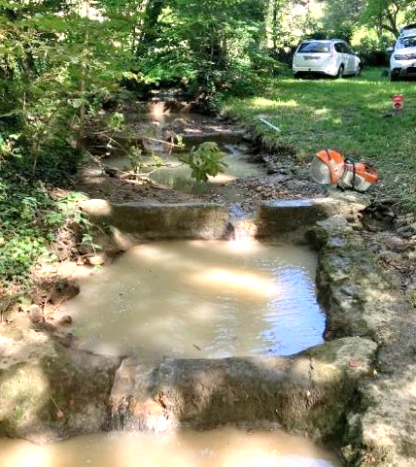
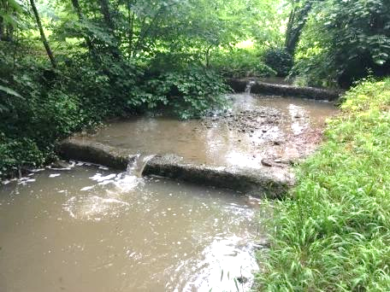
Contrat 2022-2024
BILAN
Action 7 : Restauration de la continuité piscicole au Glacis de Plombières (étude et travaux) La commune de Plombières, propriétaire de l’ouvrage, souhaite s'engager dans la démarche. Linéaire reconnectable de 8km (4km en amont + et 4km en aval) avec présence d’un site de reproduction de truites en amont du glacis et présence de truites en aval du glacis. | Négociation foncière pour la rivière de contournement sur terrain privé
 | Projet annulé suite au refus du propriétaire riverain
Action 8 : Restauration de la continuité piscicole au droit de la prise d’eau du château de Barbirey-sur-Ouche | Travaux 2024 en régie
Poursuite Etude de définition de projet et DUP (environ 2000m²)
Suivi long terme
Juin 2021

Slide 18
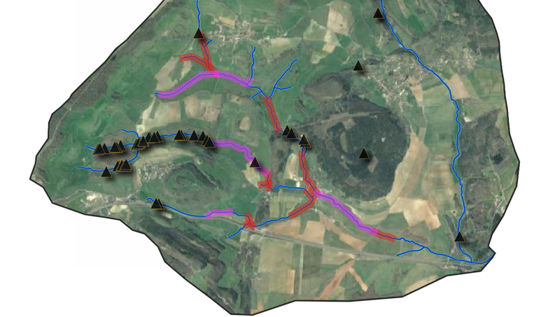
Contrat 2022-2024
BILAN
Action 10 : Etude et diagnostic pour l’amélioration de la qualité du ruisseau de Prâlon et de la Douix - 34 km - Inventaires connaissance de la faune inféodée aux cours d’eau et concertation à l’appui des résultats - Diagnostic cours d’eau intégrant les exigences des espèces protégées | 2022: Inventaire et réunion publique de restitution avec la LPO : 21 705 € Diagnostic terrain SBO | Le Prâlon est nettement plus dégradé que la Douix. Chaque opération fera l’objet d’une confrontation avec la localisation des espèces protégées localisées.
 | Croisement diagnostic avec espèces protégées | Le piétinement et la ripisylve restent les facteurs prépondérants de la préservation du maximum d’espèces inféodées sur les petits cours d’eau.
Poursuite avec travaux sur 2 petits secteurs
Prise en compte des résultats dans les projets
La présence des odonates nécessite de conserver des secteurs ouverts à hélophytes mais corrélation délicate sur les observations
Espèces d’oiseaux à enjeux, comme le cincle plongeur, la mésange boréale ou encore le pic épeichette, en faibles effectifs Cincle plongeur associé aux contextes boisés
Salamandre tachetée uniquement en l’absence de piétinement
Absence de couleuvre vipérine et crossope aquatique

Slide 19
Contrat 2022-2024
BILAN
Action 10 : Etude et diagnostic pour l’amélioration de la qualité du ruisseau de Prâlon et de la Douix - 34 km - Inventaires connaissance de la faune inféodée aux cours d’eau et concertation à l’appui des résultats - Diagnostic cours d’eau intégrant les exigences des espèces protégées | 2022: Inventaire et réunion publique de restitution avec la LPO : 21 705 € Diagnostic terrain SBO | Le Prâlon est nettement plus dégradé que la Douix. Chaque opération fera l’objet d’une confrontation avec la localisation des espèces protégées localisées.
 | Croisement diagnostic avec espèces protégées | Le piétinement et la ripisylve restent les facteurs prépondérants de la préservation du maximum d’espèces inféodées sur les petits cours d’eau.
Action 9 : Suivi des populations d’écrevisses à pattes blanches et travaux à définir | Inventaire 2022 : 18 490 € Travaux 2023 :28 166 € Travaux 2024 : 28 764 € pour 1150m sur la Sirène | Partenariat SHNA avec Inventaire, diagnostic et une réunion publique. La concertation a permis la réalisation de 2 opérations de travaux en 2023 et 2024. Les travaux effectués ont permis de convaincre un 3ème exploitant pour 2025.
Poursuite avec travaux sur 2 petits secteurs
Prise en compte des résultats dans les projets
Travaux 2025 (700m)
Poursuite avec travaux à confirmer pour 2027

Slide 20
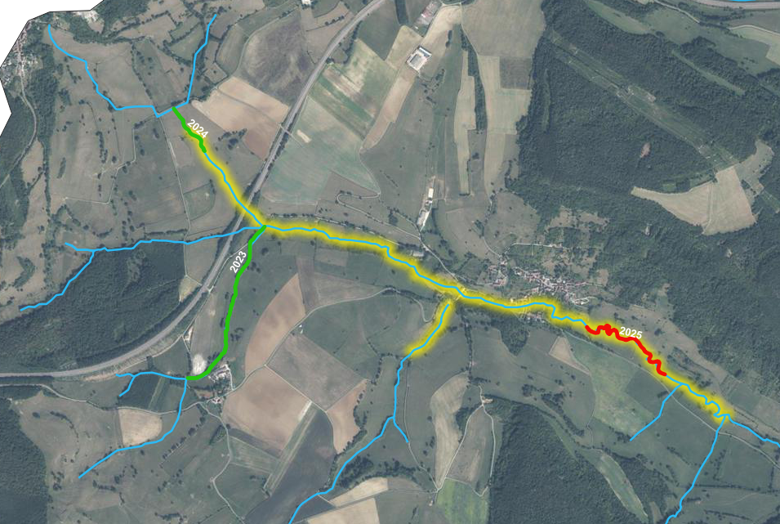
Contrat 2022-2024
BILAN

Slide 21
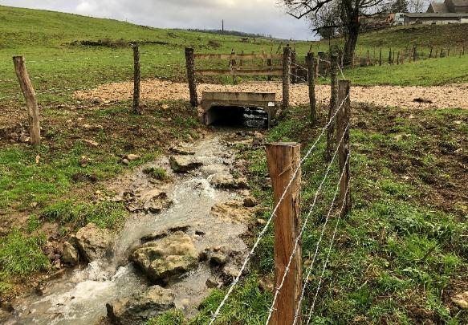
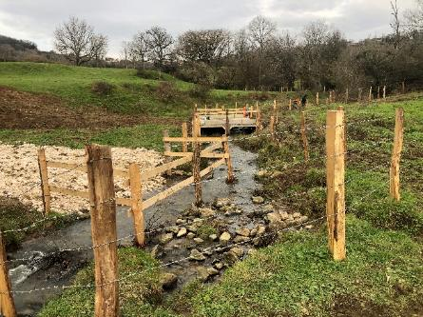
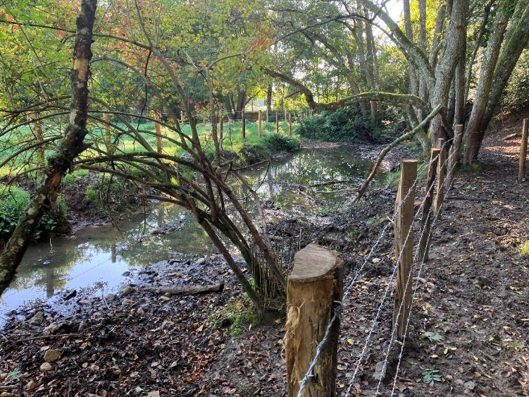
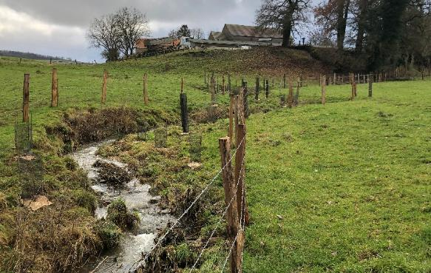
Contrat 2022-2024
BILAN
Action 9
2025
2024
2023

Slide 22
Contrat 2022-2024
BILAN
Action 11 : Jaugeages et réétalonnages de la station d’Oucherotte (3 000 €/an) | Jaugeage 2022 : 492€
Poursuite hors contrat
mise à niveau 2025

Slide 23
Contrat 2022-2024
BILAN
Action 11 : Jaugeages et réétalonnages de la station d’Oucherotte (3 000 €/an) | Jaugeage 2022 : 492€
Action 12 : Restauration morphologique du Chamban à Bligny-sur-Ouche | Etude et Travaux 2022 : 167 356 € | 465 m, 725 m² de banquettes végétalisées, 120 m3 de recharge sédimentaire, 2 sinuosités sur environ 65 m, épis bois et souches, abris piscicoles en sous berges, plantations, 1 protection de berge. Suivi hydrobio n+2 après travaux en 2024 (en attente des résultats)
Poursuite hors contrat
mise à niveau 2025
Suivi long terme

Slide 24
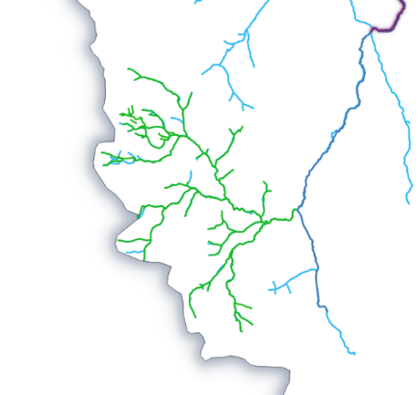
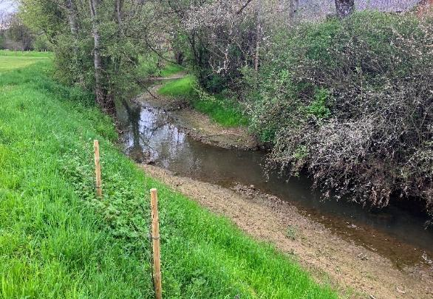
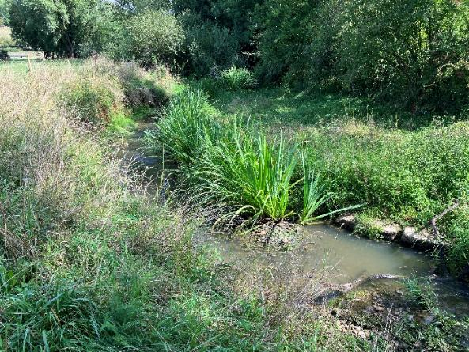
Contrat 2022-2024
BILAN
Action 12
Travaux
Bligny 2022
2022
2023

Slide 25
Contrat 2022-2024
BILAN
Action 11 : Jaugeages et réétalonnages de la station d’Oucherotte (3 000 €/an) | Jaugeage 2022 : 492€
Action 12 : Restauration morphologique du Chamban à Bligny-sur-Ouche | Etude et Travaux 2022 : 167 356 € | 465 m, 725 m² de banquettes végétalisées, 120 m3 de recharge sédimentaire, 2 sinuosités sur environ 65 m, épis bois et souches, abris piscicoles en sous berges, plantations, 1 protection de berge. Suivi hydrobio n+2 après travaux en 2024 (en attente des résultats)
Action 13 : Mise en défens et diversification sur le ruisseau des Fâches à Auxant | Travaux 2022 : 17 911€ Travaux 2023 : 48 218 € | Les premiers travaux de mise en défens ont permis de convaincre d’autres exploitants pour 2023 et 2025 y compris pour la recharge sédimentaire.
Poursuite hors contrat
mise à niveau 2025
Suivi long terme
Poursuite affluents du Chamban

Slide 26
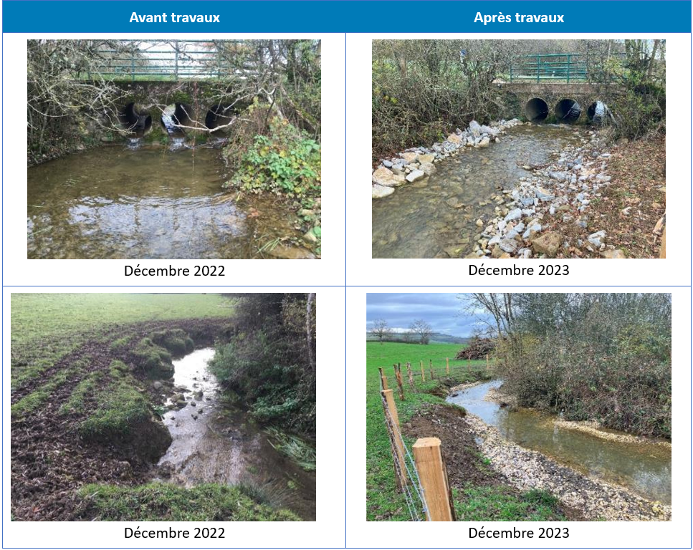
Contrat 2022-2024
BILAN
Action 13
Travaux
Auxant 2022-2023
Travaux
Bligny 2022
Travaux
Auxant 2023

Slide 27
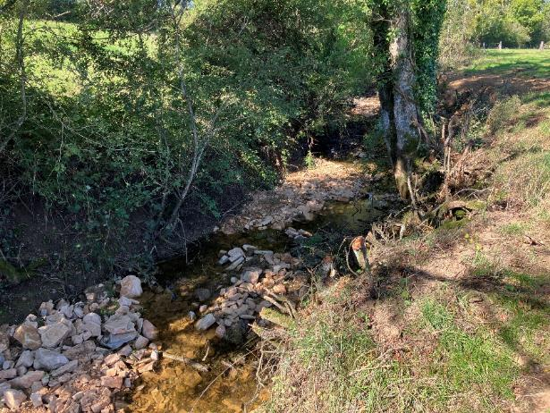
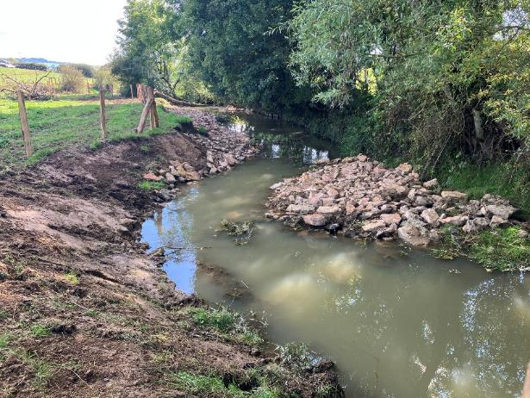
Contrat 2022-2024
BILAN
Travaux
Auxant 2022-2023
Travaux
Bligny 2022
Travaux
Auxant 2023
Travaux
Auxant 2025

Slide 28
Contrat 2022-2024
BILAN
Action 14 : Programme pluriannuel d’entretien de la ripisylve | Travaux 2022 : 33 828€ Travaux 2023 : 40 224€ Travaux 2024 : 26 250€ | Tranches 2, 3 et 4 de la DIG 2021-2025
Action 15 : Restaurer la trame verte sur le bassin de l’Ouche | Fiche de principe en lien avec le Plan Bocage financé par la Région BFC
Poursuite
Poursuite à confirmer avec Région

Slide 29
Contrat 2022-2024
BILAN
Action 14 : Programme pluriannuel d’entretien de la ripisylve | Travaux 2022 : 33 828€ Travaux 2023 : 40 224€ Travaux 2024 : 26 250€ | Tranches 2, 3 et 4 de la DIG 2021-2025
Action 15 : Restaurer la trame verte sur le bassin de l’Ouche | Fiche de principe en lien avec le Plan Bocage financé par la Région BFC
Action 16 : Partenariat VNF et Etude stratégique d’évaluation du gain environnemental lié au maintien de la cote d’exploitation du réservoir de Panthier. | Partenariat SBO / VNF engagé
 | Echanges sur la méthodologie de l’étude pour connaitre l’impact du canal sur les débits de l’Ouche | Projet d’étude abandonné par manque de subvention
Poursuite
Poursuite à confirmer avec Région
Poursuite avec étude hydraulique en période de chômage 2026

Slide 30
Contrat 2022-2024
BILAN
Action 14 : Programme pluriannuel d’entretien de la ripisylve | Travaux 2022 : 33 828€ Travaux 2023 : 40 224€ Travaux 2024 : 26 250€ | Tranches 2, 3 et 4 de la DIG 2021-2025
Action 15 : Restaurer la trame verte sur le bassin de l’Ouche | Fiche de principe en lien avec le Plan Bocage financé par la Région BFC
Action 16 : Partenariat VNF et Etude stratégique d’évaluation du gain environnemental lié au maintien de la cote d’exploitation du réservoir de Panthier. | Partenariat SBO / VNF engagé
 | Echanges sur la méthodologie de l’étude pour connaitre l’impact du canal sur les débits de l’Ouche | Projet d’étude abandonné par manque de subvention
Poursuite
Poursuite à confirmer avec Région
Poursuite avec étude hydraulique en période de chômage 2026
Action 17 : Concertation et définition de travaux pour la préservation/restauration d'une zone humide (au minimum) | Concertation propriétaire sur les zones humides à l’occasion d’une demande | Boisement sénescent humide à Barbirey-sur-Ouche : Accord du propriétaire pour ne pas y toucher.
 |  | ZH piétinée de 2300m² à mettre en défens sur les rives de l’Arvo.
 |  | Recensement cartographique des ZHP (potentielle) démarré avec chaque nouveau site trouvé en prévision d’un référencement futur en ZHE (effective).
Travaux réalisés 2025
Poursuite avec :
Cartographie et PGDZH
Travaux en fonction des nouveaux accords

Slide 31
Contrat 2022-2024
BILAN
Action 18 : Animations scolaires et parascolaires par la fédération de pêche de C | Animations 2022 : 1 936 € Animations 2023 : 3 200 € Animations 2024 : 7 560 € | 2022 : 4 animations 2023 : 7 animations 2024 : 18 animations
Action 19 : Lettre « Au fil de l’Ouche » Site WEB Visites de bassin | Lettre Au fil de l’ouche n°3 Mise à jour du Site WEB ouche.fr 2 visites de bassin 7 849 € | Communication semble plus efficace lors d’interventions en conseil communautaire.
Poursuite
Poursuite (avec formations)

Slide 32
Contrat 2022-2024
BILAN
 | 2022 | 2023 | 2024
Communication | 5 774 € | 5 773 € | 8 998 €
Connectivité | 66 294 € | 84 421 € | 26 250 €
Continuité | 0 € | 0 € | 0 €
Hydrologie | 492 € | 0 € | 0 €
Morphologie | 254 191 € | 243 073 € | 83 594 €
Zones humides |  | 0 € | 0 €
Total général | 326 751 € | 333 267 € | 118 842 €
Volume financier des opérations hors coûts en régie = à 779 000 €TTC
sur 2 M€TTC prévisionnel
 | Opérations 778 861 €TTC | Postes 249 937 € | 1 028 798 €
AE RMC | 284 941 € 37% | 124 769 € 50% | 409 710 € 40%
Région BFC | 278 182 € 36% | 50 005 € 20% | 328 187 € 32%
Avec le soutien financier de :

